Slide 1
Структура и содержание
контрольных измерительных материалов, критерии оценивания заданий ОГЭ по обществознанию в 2021 г.

Slide 2

Характеристика структуры и содержания КИМ ОГЭ.
Общее количество заданий КИМ осталось неизменным.
Работа включает в себя 24 задания:
16 заданий с кратким ответом и 8 заданий с развёрнутым ответом по темам:
-Человек и общество,
-Сфера духовной культуры,
-Экономика,
-Социальная сфера,
-Сфера политики,
-Право.
Количество заданий с кратким ответом в виде одной цифры сокращено с 14 до 13.
Добавлено задание 5 с развернутым ответом на анализ визуальной информации(пример будет рассмотрен).
Общий балл увеличен с 35 до 37. На выполнение экзаменационной работы отводится 3 часа (180 минут).

Slide 3
К каждому заданию 2–4, 7–11, 13, 14, 16–18 предлагается четыре варианта ответа, из которых только один правильный.
Задание считается выполненным верно, если участник экзамена записал номер правильного ответа.
Задание считается невыполненным в следующих случаях:
а) записан номер неправильного ответа;
б) записаны номера двух или более ответов, даже если среди них указан и номер правильного ответа;
в) номер ответа не записан.
В заданиях 15,19 ответ дается в виде последовательности цифр (например,125), записанных без пробелов и разделительных символов, а в задании 20- в виде слова или словосочетания (например, правительство).
Ответы на задания 1,5, 6, 12, 21–24 самостоятельно формулируются и записываются экзаменуемым в развёрнутой форме. Проверка их выполнения проводится экспертами на основе специально разработанной системы критериев.

Slide 4
Распределение заданий КИМ ОГЭ по содержанию, проверяемым умениям и способам деятельности
Каждое задание проверяет определённое умение.
Задание 1 – умение знать/понимать: социальные свойства человека, его взаимодействие с другими людьми; сущность общества как формы совместной деятельности людей; характерные черты и признаки основных сфер жизни общества; содержание и значение социальных норм, регулирующих общественные отношения.
Задания 4, 9, 11, 14, 15, 18, 20 – умение объяснять взаимосвязи изученных социальных объектов (включая взаимодействия общества и природы, человека и общества, сфер общественной жизни, гражданина и государства).

Slide 5
Задания 2, 3, 6, 8, 13, 17 – умение приводить примеры социальных объектов определённого типа, социальных отношений, а также ситуаций, регулируемых различными видами социальных норм, деятельности людей в различных сферах И/ИЛИ умение решать в рамках изученного материала познавательные и практические задачи, отражающие типичные ситуации в различных сферах деятельности человека.
Задания 5 и 12-умения осуществлять поиск социальной информации по заданной теме из фотоизображения и оценивать поведение людей с точки зрения социальных норм, экономической рациональности.
Задания 7, 10, 16 – умение описывать основные социальные объекты, явления, процессы с выделением их существенных признаков, структурных элементов и основных функций И/ИЛИ умение решать в рамках изученного материала познавательные и практические задачи, отражающие типичные ситуации в различных сферах деятельности человека.
Задание 19-умение сравнивать социальные объекты, явления, процессы, их элементы и основные функции, выявлять их общие черты и различия.

Slide 6
Задания 21–24 объединены в составное задание с фрагментом адаптированного научно-популярного текста и направлены на проверку следующих умений:
-осуществлять поиск социальной информации по заданной теме в различных её источниках (материалах СМИ, учебном тексте, других адаптированных источниках, статистических материалах, носителях аудиовизуальной информации и т.п.) (задания 21–23);
-составлять на их основе план (задание 21);
-приводить примеры ( в том числе моделировать ситуации) социальных объектов, явлений, процессов определённого типа, их структурных элементов и проявлений основных функций разных типов социальных отношений и ситуаций, регулируемых различными видами социальных норм деятельности людей в разных сферах (задание 23);
-анализировать, обобщать, систематизировать и конкретизировать социальную информацию из адаптированных источников, умения соотносить её с собственными знаниями (задание 24).

Slide 7
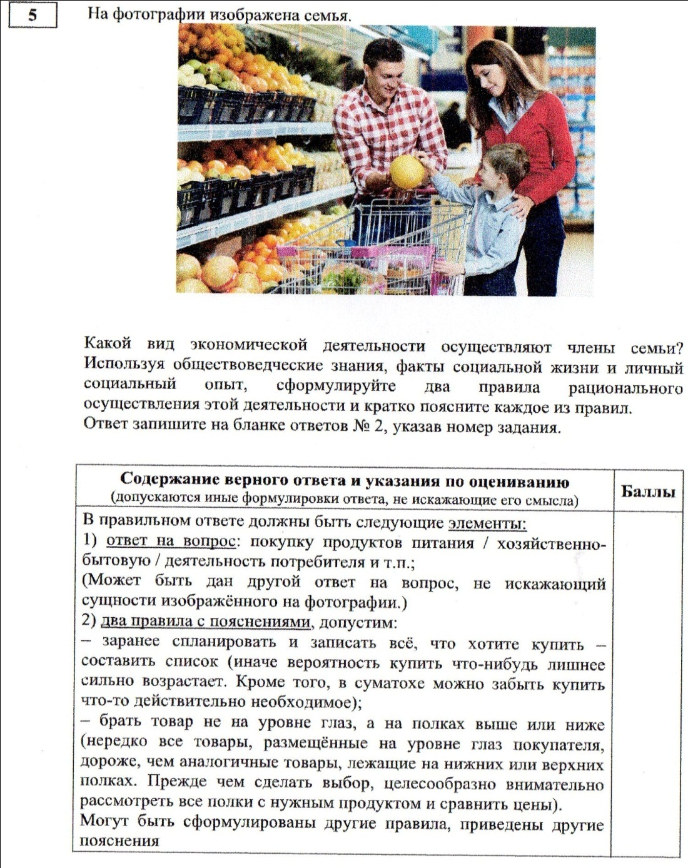

Slide 8
Задания представляют следующие разделы курса:
- «Человек и общество» и «Сфера духовной культуры» (задания 2-4),
- «Экономика» (задания 6–9, при этом задание 6 проверяет знание основ финансовой грамотности),
- «Социальная сфера» (задания 10, 11),
- «Сфера политики и социального управления» (13, 14),
- «Право» (16–18).
- «Сфера духовной культуры» (задания 4, 5),
На одной и той же позиции (задания 1,5,12, 15, 19–24) в различных вариантах КИМ находятся задания одного уровня сложности, которые позволяют проверить одни и те же или сходные умения на различных элементах содержания. Вместе с тем в каждом варианте устанавливается такое сочетание заданий, что в совокупности они представляют все традиционные разделы курса.

Slide 9
Система оценивания выполнения отдельных заданий и экзаменационной
работы
Правильно выполненная работа оценивается 37 баллами.
Каждое правильно выполненное задание 2–4, 7–11, 13, 14, 16–20
оценивается 1 баллом
Задание 15 оценивается по следующему принципу: 2 балла – нет ошибок; 1 балл – допущена одна ошибка; 0 баллов – допущено две и более ошибки.
Задания 1,5, 6, 12, 21–24 оцениваются в зависимости от полноты и правильности ответа.
За полное и правильное выполнение заданий 1, 6, 21, 22 и 24 выставляется 2 балла, при неполном ответе – 1 балл.
За полное и правильное выполнение каждого из заданий 5 и 23 выставляется 3 балла. При неполном выполнении, в зависимости от представленности требуемых компонентов ответа, – 2 или 1 балл.
За полное и правильное выполнение задания 12 выставляется 4 балла. При неполном выполнении, в зависимости от представленности требуемых
компонентов ответа, – 3, 2 или 1 балл.

Slide 10
Все бланки заполняются черными чернилами.
При выполнении заданий можно пользоваться черновиком. Записи в черновике, а также в тексте контрольных измерительных материалов не учитываются при оценивании работы.
Баллы, полученные за выполненные задания, суммируются.
После завершения работы проверьте, чтобы ответ на каждое задание в бланках ответов №1и №2 был записан под правильным номером.
Желаем успехов!

